Slide 1
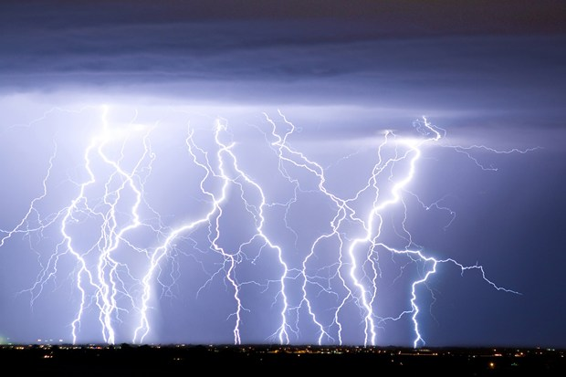
Vedenie elektrického prúdu plynoch
Deviataci, čaká vás jedna z posledných tém- prezrite si prezentáciu a napíšte stručné poznámky. Ak máte čas môžete mi niečo zaujímavé napísať o blesku, alebo poslať link na zaujímavé video.

Slide 2
Vedenie elektrického prúdu v plynoch
Vieme: podmienkou prechodu elektrického prúdu látkou je prítomnosť voľne sa pohybujúcich častíc s elektrickým nábojom.
V plynných látkach, ktoré vedú elektrický prúd sú týmito časticami katióny, anióny a voľné elektróny.
Vznik týchto častíc v plynnej látke sa nazýva ionizácia plynu .
Častice s nábojom vznikajú v plyne ako dôsledok neusporiadaného pohybu atómov a molekúl, ich vzájomných zrážok hlavne pri zvýšení teploty plynnej látky.
Existuje niekoľko druhov prechodu elektrického prúdu plynom.

Slide 3
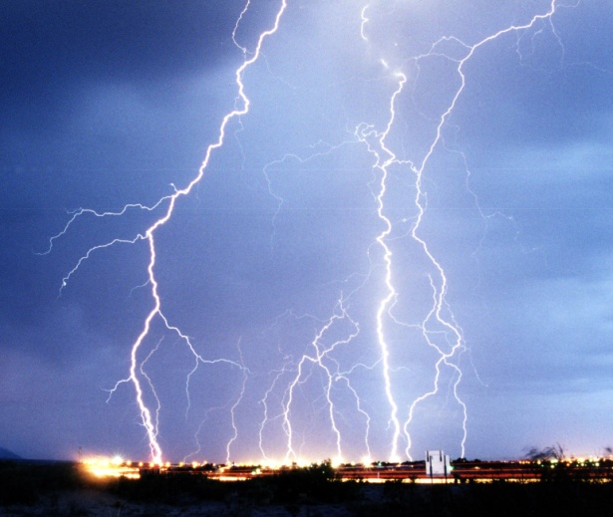
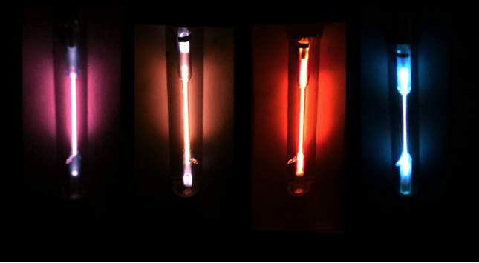
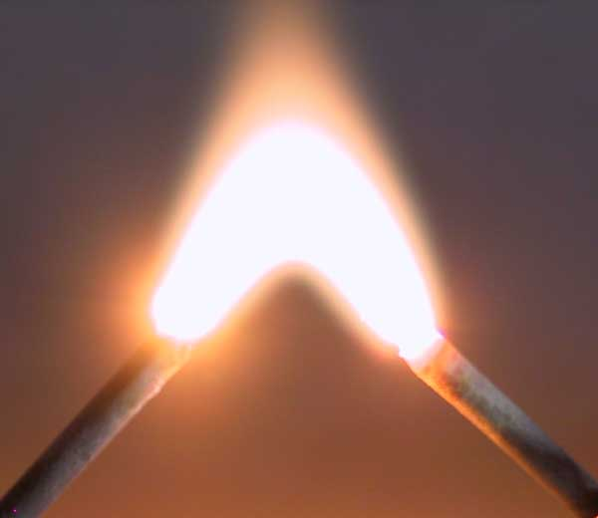
Druhy prechodu elektrického prúdu plynom:
Iskrový výboj, blesk
Elektrický oblúk
Elektrický výboj v zriedených plynoch

Slide 4
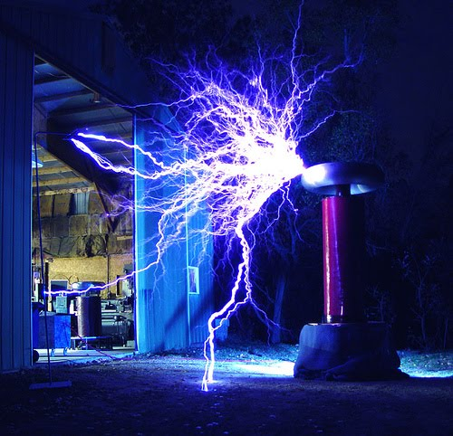
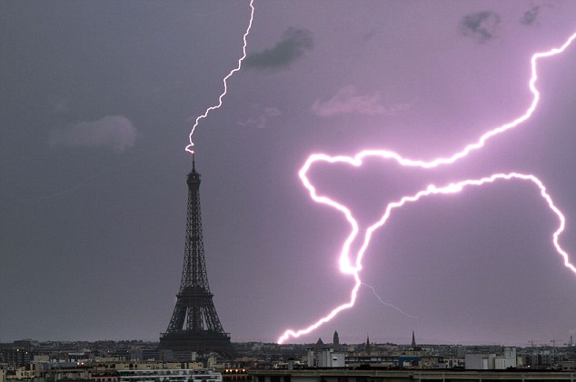
Iskrový výboj
Najznámejším príkladom je blesk.
Vzniká ako elektrický výboj medzi :
dvoma mrakmi
medzi mrakom a zemou(jej budovami)
Čísla o blesku:
Teplota 20 000 °C – 35 000 °C
Elektrický prúd až 100 000 A
Dĺžka 2 – 3 km
Dĺžka trvanie 0,001 s
Pred bleskom chránime budovy bleskozvodom.
Aj „kopnutie“ pri dotyku kľučky, kamaráta, auta je malý iskrový výboj.

Slide 5
Guľový blesk – zaujímavosti
prírodný atmosférický jav, ktorý sa vyskytuje obvykle v búrkovom počasí
prejavuje sa ako guľovitý útvar, najčastejšie o priemere niekoľko centimetrov až decimetrov, rôznych farieb od žltej až po modrú, pohybujúci sa obvykle počas niekoľkých sekúnd až minút rôznymi smermi a zanikajúci buď výbuchom, alebo aj celkom pokojne
veda považuje už dlhú dobu existenciu guľového blesku za nesporne preukázanú celým radom dôveryhodných pozorovaní
môže preletieť oknom či prejsť útrobami lietadla
novozélandskí vedci v roku 2000 informovali, že vzniká úderom blesku do pôdy, ktorá je bohatá na kremík
umelo ho vytvorili v laboratóriu izraelskí vedci v roku 2006

Slide 6
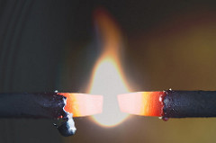
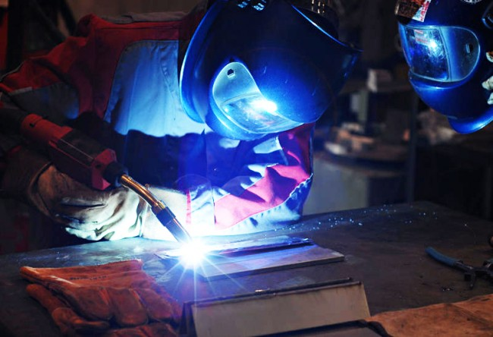
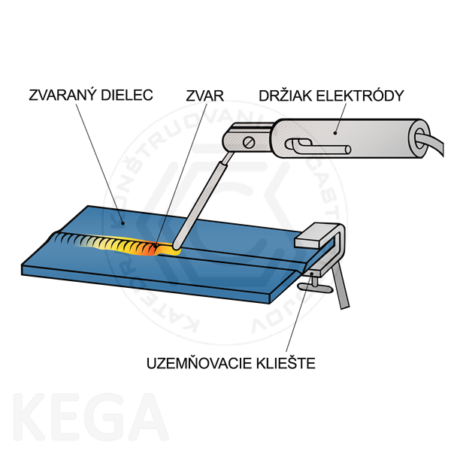
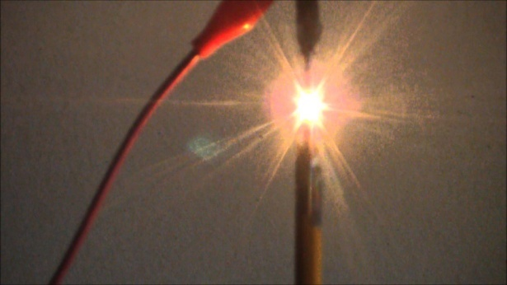
Elektrický oblúk
Vzniká medzi dvoma elektródami (napr. uhlíkové, kovové)
Má vysokú teplotu
Používa sa pri zváraní
Vytvára oslnivé svetlo, ktoré môže spôsobiť poškodenie zraku

Slide 7
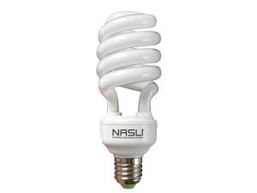
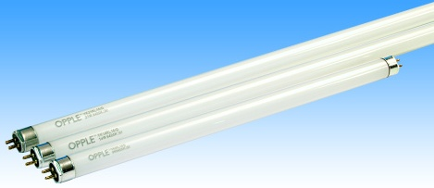
Elektrický výboj v zriedených plynoch
Prebieha v trubiciach naplnených zriedeným plynom,
ľudovo im hovoríme „neónky“, podľa plynu neón, ktorým boli plnené a žiarili na červeno.
Používame ich ako žiarivky, podľa náplne svietia buď nabielo alebo nažlto.
Princíp

